Slide 1
ЖЕНЩИНЫ-РЕКТОРЫ
история и современность

Slide 2
ЖЕНЩИНЫ-РЕКТОРЫ
В системе высшего образования и науки России трудится немало женщин, в определенных профессиональных категориях они составляют подавляющее большинство — до 82 %. Но, как замечают исследователи, с каждым новым уровнем должности их количество уменьшается, сокращаясь до 11 % среди ректоров вузов.
Мы представляем некоторых из них — самых известных и успешных представительниц ректорского сообщества. Эти женщины настоящие лидеры, они не только руководили или руководят ведущими вузами нашей страны, они создали научные школы, воспитали множество учеников и последователей, активно содействовали продвижению своего вуза в обществе.

Slide 3
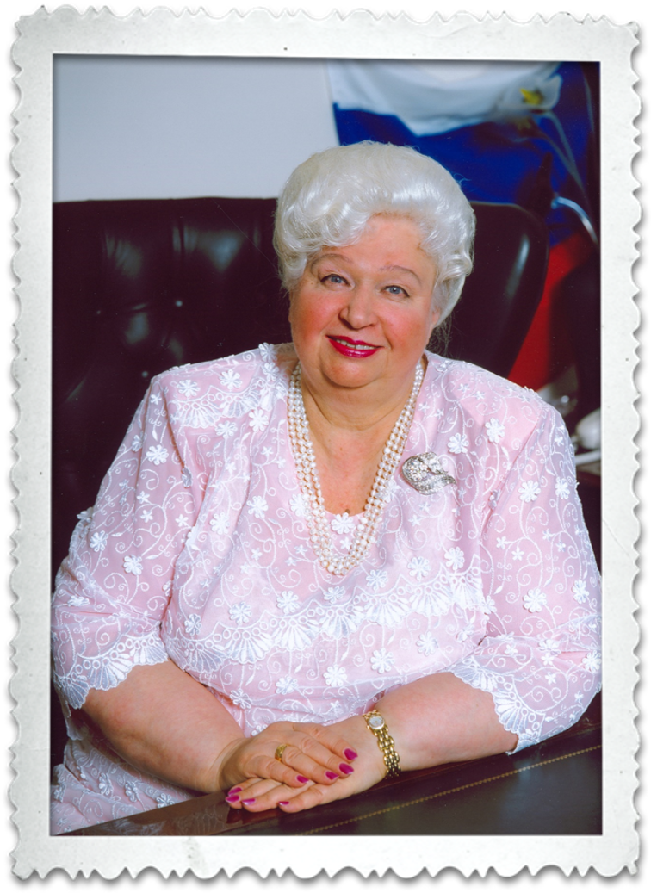
Грязнова Алла Георгиевна
Ректор Финансовой академии (1986-2006), Президент Финансового университета при Правительстве Российской Федерации (2006-2021), с 2021 г. – Почетный президент Финансового университета.
Заслуженный деятель науки Российской Федерации, доктор экономических наук, профессор, заместитель председателя Высшей аттестационной комиссии Министерства образования РФ, первый вице-президент Международной гильдии финансистов, вице-президент Академии менеджмента и рынка, возглавляет научную школу в области экономической теории. Автор свыше 200 научных работ, монографий, учебников, статей в экономических журналах.

Slide 4
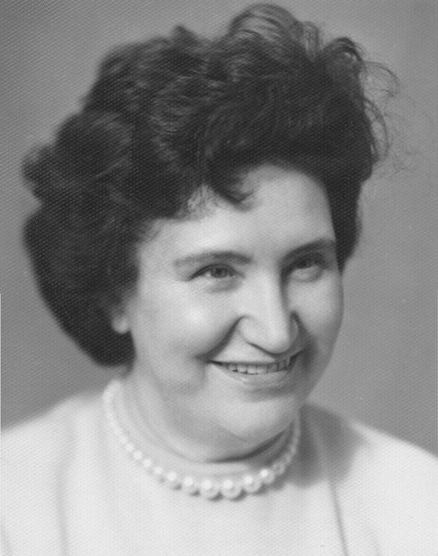
Козлова Олимпиада Васильевна (1906-1986)
Ректор Московского института управления имени С. Орджоникидзе в 1950-1986 гг. (сейчас – Государственный университет управления), доктор экономических наук, профессор, основатель управленческого образования в России.
В 1966 г. под руководством О. В. Козловой была создана первая в СССР кафедра, занимавшаяся разработкой научных проблем и подготовкой квалифицированных кадров в области теории управления социалистическим производством.
Автор более 50 научных работ в области теории и совершенствования систем управления, использования экономико-математических методов в управлении, организации производства и труда.

Slide 5
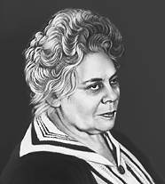
Гнесина Елена Фабиановна (1874-1967)
Пианистка, основатель и бессменный глава комплекса учебных заведений имени Гнесиных (сейчас Российская академия музыки имени Гнесиных), Заслуженный деятель искусств РСФСР (1935), профессор (1943).
Количество учеников, воспитанных Гнесиной, огромно. Окончивших училище с дипломом — 100 человек, институт — 25, были ученики, окончившие и спецшколу, и аспирантуру. Среди этих воспитанников такие пианисты, композиторы и педагоги как Л. Н. Оборин, А. А. Чичкин, М. В. Мильман, Б. А. Чайковский, А. А. Бабаджанян; дирижёры — Г. Н. Рождественский, Е. А. Акулов, хормейстеры — К. П. Виноградов, музыковеды – С. С. Скребков, а также Л. Л. Рыцлин, Б. С. Ионин, О. Б. Степанов и другие.

Slide 6
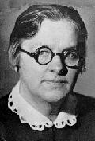
Дерман Генриетта Карловна (1882-1954)
Библиотековед, организатор, теоретик и практик библиотечного дела в СССР, директор и фактический основатель Библиотеки Коммунистической академии ЦИК СССР, первый директор Московского библиотечного института (ныне МГИК) в 1930-1938 гг.

Slide 7
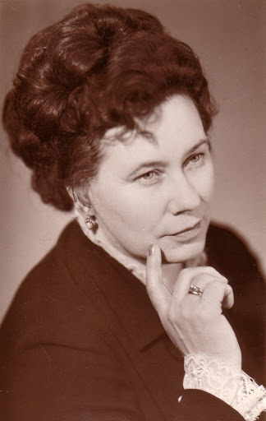
Витязева Валентина Александровна (1919-2010)
Советский и российский экономист-географ, основатель и первый ректор Сыктывкарского государственного университета (1972—1987). Доктор географических наук (1967), профессор (1972). С 1983 по 1990 год заведующий кафедрой экономики Советского Севера, автор свыше 150 научных трудов.

Slide 8
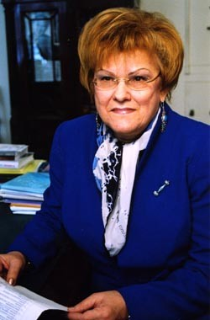
Вербицкая Людмила Алексеевна (1936-2019)
Декан филологического факультета Санкт-Петербургского государственного университета, профессор, доктор филологических наук. Ректор Санкт-Петербургского университета в 1994-2008 гг.
Президент Российской академии образования. Президент Российского общества преподавателей русского языка и литературы. Председатель Попечительского совета Фонда «Русский мир». Заместитель председателя Общества русской словесности. Президент Санкт-Петербургского государственного университета, почетный доктор ряда российских и зарубежных университетов.
Автор более 350 научных и учебно-методических работ в области русского и общего языкознания, фонетики, фонологии и методики преподавания русского языка.

Slide 9
Нестерова Наталья Васильевна
Советский и российский педагог, создатель концепции непрерывного образования. Доктор педагогических наук (2005). Основатель и ректор «Московской академии образования Натальи Нестеровой» («Университет Натальи Нестеровой»). Действительный член Международной академии творчества, почётный член Академии культуры, Член президиума Ассоциации негосударственных вузов России.

Slide 10
Кудряшова Елена Владимировна
Российский философ, доктор философских наук, профессор, действительный член Российской академии естественных наук. Ректор Северного (Арктического) федерального университета имени М. В. Ломоносова с 2010 года.
Автор четырех монографий и более 100 научных статей по вопросам управления, лидерства, развитию науки и высшего профессионального образования, международному сотрудничеству.

Slide 11
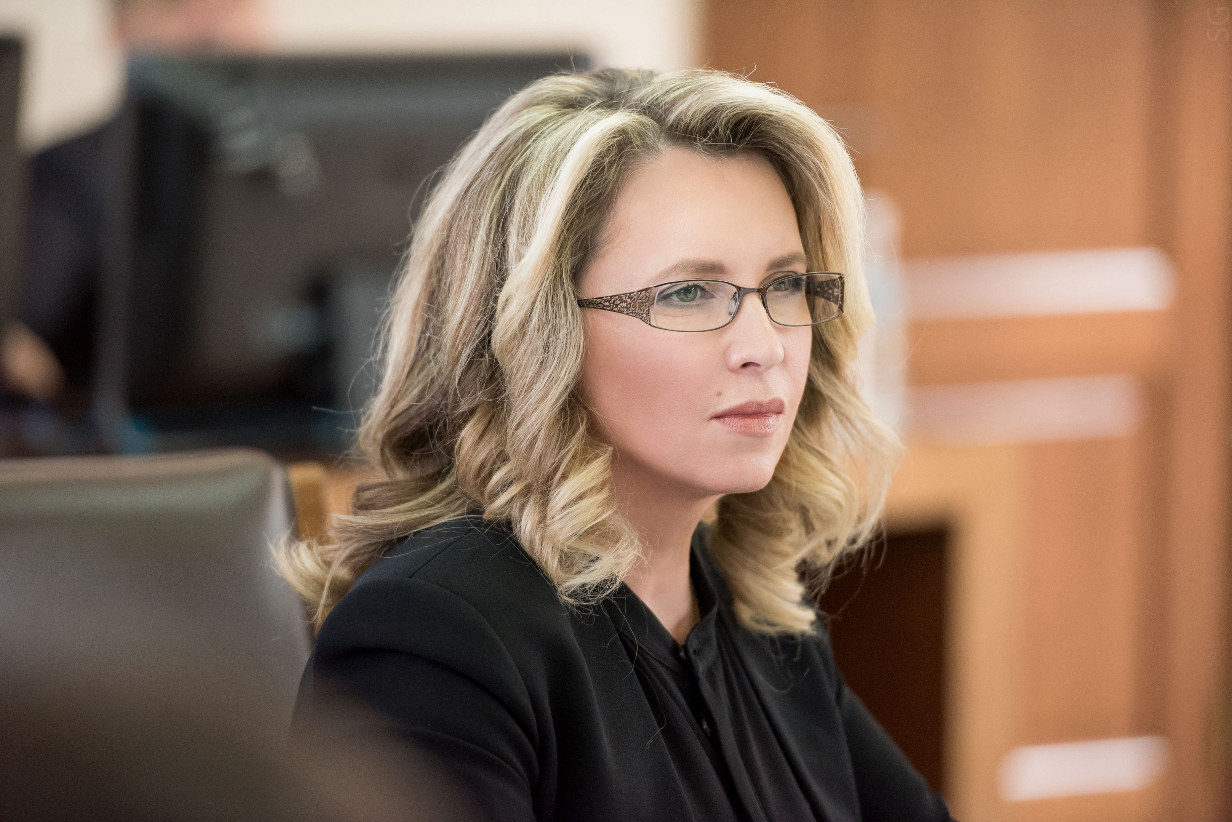
Черникова Алевтина Анатольевна
Российский экономист, доктор экономических наук, ректор НИТУ «МИСиС» с 2013 года. Заслуженный работник высшей школы Российской Федерации (2020), член Совета по науке и образованию при президенте РФ.
Автор более 120 публикаций, в том числе более 90 научных работ и 30 учебно-методических пособий.

Slide 12
Милые Женщины! Коллектив Библиотечно-информационного комплекса Финансового университета поздравляет вас с праздником 8 марта! От души желаем здоровья, счастья, весеннего настроения и профессиональных успехов!

